Slide 1
Desafio Stone
Análise de dados para previsão de Chargeback

Slide 2
Perfil do Cliente
Padrão de consumo de valor Baixo
95% dos valores são abaixo de 412,40

Slide 3
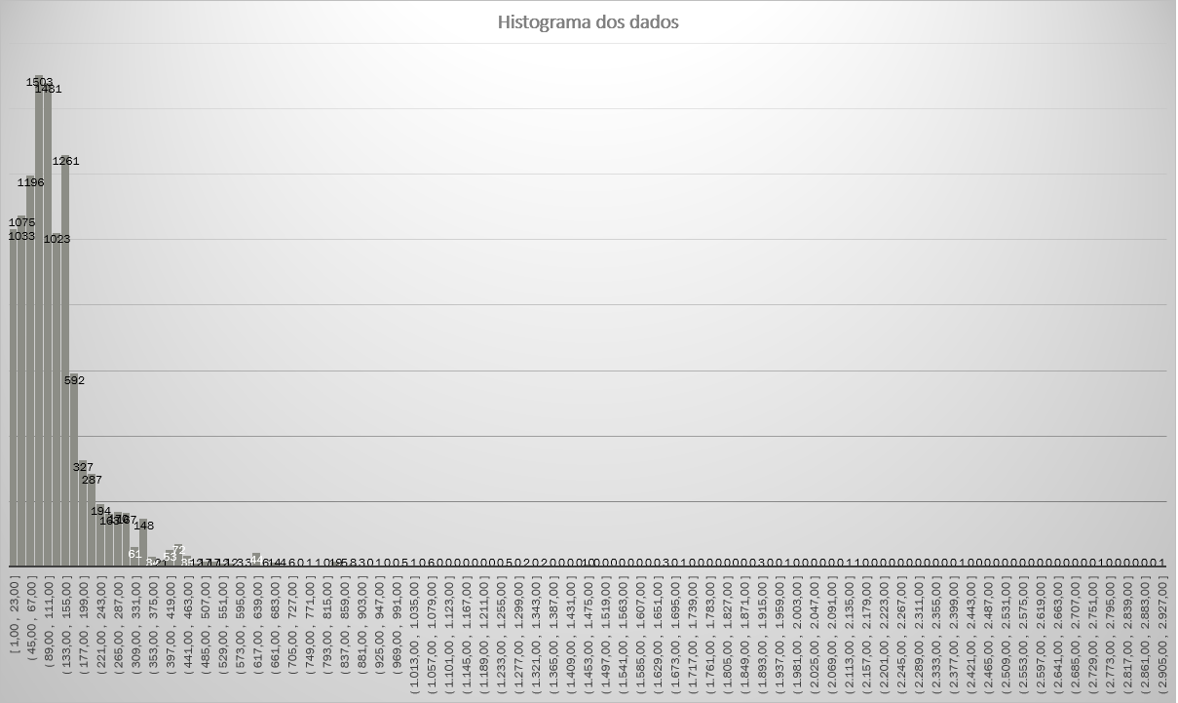

Slide 4
Perfil do Cliente
Funcionamento 24 Horas
Alto numero de clientes diferentes – 9262
Alto índice de Chargeback - 5,14%

Slide 5
Chargeback – Análise
A analise dos dados foi realizada em Python
IDE: Pycharm
Biblioteca para leitura de xlsx - openpyxl
E análise de dados - Pandas
Principal desafio da analise era a manipulação de dados para montar as listas devido a algumas inconsistências

Slide 6
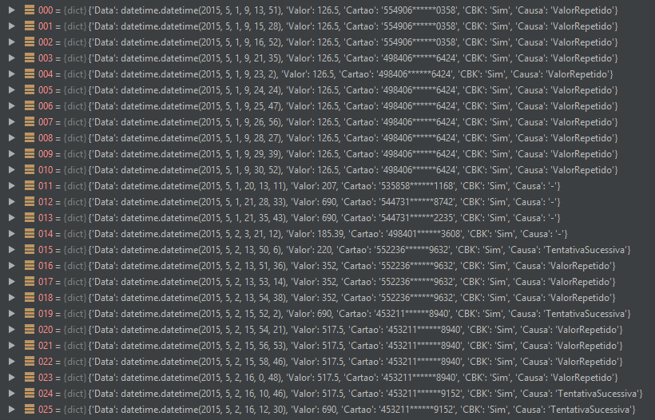
Chargeback – Análise
Lista com os chargeback para analise de padrão

Slide 7
Chargeback – Análise
Foram identificados alguns padrões nos dados e implementadas algumas regras para a validação
Com isso foram qualificadas 82% das transações rejeitadas
Através das regras foram identificados potenciais casos de erro ainda não cancelados pelo usuário devido ao baixo valor da transação

Slide 8
Chargeback – Implementação
Ao aplicarmos as regras na aba 2, foi identificado um total de 8,76% de possíveis Chargeback.
A alta taxa de detecções pode ser ajustada diminuindo-se o tempo da regra (apresentada a seguir) e assim evitar falsos positivos

Slide 9
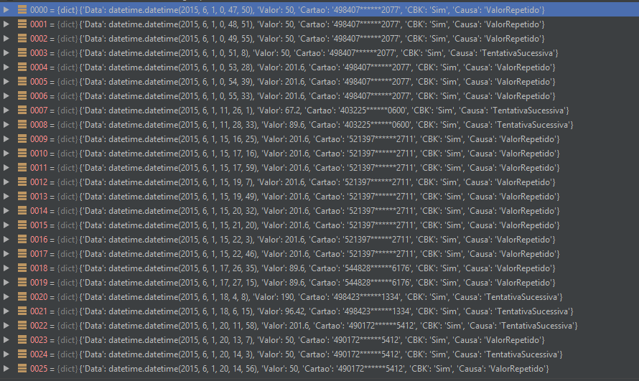
Chargeback – Implementação
Lista de chargeback identificados no conjunto de teste

Slide 10
Regras de negócio
Para diminuir o número de transações canceladas, tornando o pagamento das compras mais seguras e confiáveis para o consumidor final, foram tomadas por base duas grandes regras:

Slide 11
Regras de negócio
Tendo em vista a geração involuntária de pagamento por, por exemplo, atraso na resposta de um site de compras, cliques sucessivos ou falhas de hardware, ou ainda por falhas de comunicação em terminais de pagamento, foi criada a primeira regra:
1ª - Não autorizar transações sucessivas para o mesmo cartão e com o mesmo valor.

Slide 12
Regras de negócio
diante da crescente violência em todo o brasil, compras sucessivas podem ser consequência de assaltos em boca de caixa ou compras sob coação. Diante destes fatos, foi originada a segunda regra:
2ª - Não autorizar transações sucessivas para o mesmo cartão num intervalo de tempo de 3 minutos.

Slide 13
Resultado
Cliente e usuário final satisfeitos
Reconhecimento do perfil do cliente
Redução dos trâmites de cancelamento de transação (atendimento ao cliente e análise manual desses casos)
Melhora da imagem da empresa

Slide 14
Elaborado por Jéssica Barbosa de Souza
E-mail: jessica.souzab@hotmail.com

